Slide 1
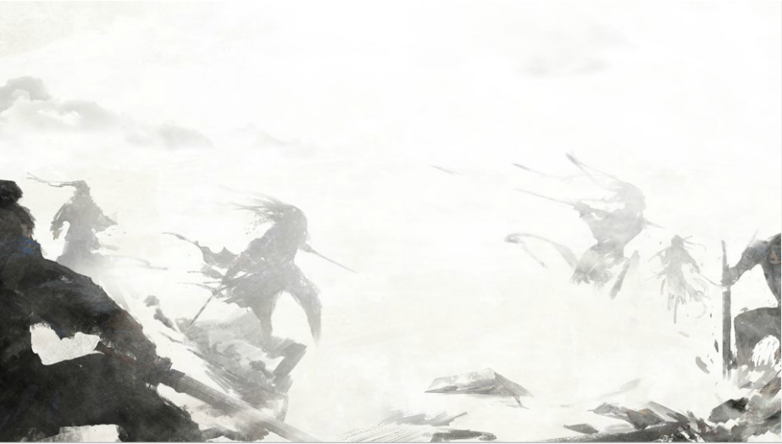
射雕英雄传
初二（18）班 邓智琦

Slide 2
/
序言
preface
武侠小说只是表现人情的一种特定形式。好像作曲家要表现一种情绪，用钢琴、小提琴、交响乐或歌唱的形式都可以，画家可以选择油画、水彩、水墨或漫画的形式。
我写武侠小说，只是塑造一些人物，描写他们在特定的武侠环境中的遭遇。当时的社会和现代社会已大有不同，人的性格和情感却没有多大变化。古代人的悲欢离合、喜怒哀乐，仍能在现代读者的心灵中引起相应的情绪。
----金庸

Slide 3
01
故事背景
作品故事时间跨度自1196年始到1221年结束，上至南宋朝廷、金国王族、蒙古首领，下到武林高手、江湖侠士、普通老百姓的日常生活，金庸都将其融入作品中。故事固然是虚构的，但这一段历史大环境却是真实确凿。
公元1127年，北宋灭亡之后一个月，宋徽宗第九子赵构在南京应天府即位，重建宋王朝，南宋从此开始。赵构史称宋高宗。赵构即位后贪图享乐，不思抗战。它所用非人，致使宠将杜充降敌；他激起了苗刘之变；他不思抵抗，节节败退，点燃了钟相，杨幺大起义的火种。
Notes:
历史上确实有郭靖这一人，只不过只是一个小官吏，有着尽忠报国的心（南宋时期）

Slide 4
02
人物个性
单纯刚直，重孝义、勤奋、爱国，有民族大义
侠之大者，他巨大的人格力量也感染了身边的人，带领他们走向正面的人生路。
郭靖
1
对比
双方父亲为好兄弟
二人在未出生时已结义
勿忘“靖康之耻”，这是丘道长给他们取名字的本意。而一个做到了，一个却没有。
原因？后果？
自我感觉良好，追求荣华富贵
迷恋金朝王室的富贵.在铁枪庙中被沾有欧阳锋的蛇毒的软猬甲刺中而中毒身亡。
杨康
（完颜康）

Slide 5
02
人物个性
2
原因
李萍：是个标准的家庭妇女，没有文化，没有地位，遭逢家庭巨变，但不向命运屈服，也不枉自菲薄。带着郭靖流亡到蒙古大草原上。
其母
包惜弱：仁慈善良，从不杀生。温柔体贴，缺乏主见。宠溺孩子。
认识完颜洪烈后，无可奈何同意做了王妃。
3
结果
黄蓉：集天地灵气而于一身，艳绝天下，冰雪聪明，玲珑剔透。多才多艺，博古通今，精通琴棋书画，厨艺了得。
其妻
穆念慈：本性善良，外柔内刚，个性坚强，心地仁慈，却没有主见，很有自己的尊严。对爱情至死不渝，痴心一片，是人间少有的痴情女子。

Slide 6
02
人物个性
3
结果
洪七公（北丐）：贪吃误事、率性而为、精明豁达、不拘小节、有人情味、侠义正直
其师
死对头
欧阳锋（西毒）：城府极深，寻常时间，喜怒不形于色，太富心机，下手狠毒。
金庸先生在设立郭靖这个人物的同时，设立了一个与他对立的人物杨康。将这两个人形象塑造的截然不同。通过鲜明的对比，突出了郭靖的单纯刚直，勤奋，爱国，有民族大义。虽然杨康有着贪爱荣华富贵，但是他还是一个有情义的人。所以从不同的角度看同一个人可以看出截然不同的东西。
Notes:
其师在这里指郭靖、杨康自拜的老师，并非丘处机与江南七侠

Slide 7
03
华山论剑定五绝
1
东邪黄药师——是真名士自风流
《菜根谭》里有一言，唯大英雄能本色，是真名士自风流，前一句大英雄三字有待商榷不去计较，后面一句倒极是合他。行事任诞，不拘于传统礼教；性格简傲，不囿于世俗凡见；体气清逸，志尚高雅；栖所隐逸，品藻精到。邪、傲、雅融汇相合，便十足十地展现出他迥异于时代的名士人格，尽显其风流，这是因承的魏晋风度，他又不是完全脱离时代的怪胎，反倒镌刻着属于南宋时代的印记，身上有着南宋时人的共同特征。
他带着多重面具，深沉的忧世者、深婉的讽世者、含蓄的济世者、激昂的愤世者、孤高的傲世者、沉默的遁世者，读他的邪，他的傲，他的雅，多是崇拜仰慕和欣赏，读他的痴，心里却略微有些心疼，只觉得他那一道青影实是透出一些寂寞萧索的滋味来。自阿衡埋香归去，江湖之大，知我者，再无一人。黄药师有十分才华，我敬他那三分邪气，三分傲气，三分雅气，而独怜他那一分痴情。

Slide 8
03
华山论剑定五绝
2
北丐洪七公——口腹难饱，肝胆恒赤
如果说黄药师是山间明月，矫矫不群，那么洪七公则是人间烟火，万户见喜。洪七公的出场妙得很，正是未见其人先闻其声的写法，人还未见，只听到一声“撕作三份，鸡屁股给我”，开口便是吃，也不知他从何处冒出。而他退场就更妙了，只留得“我去也”三个字，就不知所踪，油腻腻的三字，也不知是用鸡腿还是猪蹄写成，前后相呼应，如此一写，人物的率性洒脱便跃然纸上了。口腹难饱，他最大的特点就是贪吃，他因贪吃而误事，故自削一指，成九指神丐之名，也正因为吃才得以与靖蓉二人结缘。
七公虽口腹难饱，却肝胆恒赤，侠肝义胆，尤为可敬。他在本书中俨然是善之代表，正义的化身。七公作为一帮之主，严格来讲，算不得是一个好帮主，但他知人善用，传位与黄蓉，授功于郭靖，可算清白。

Slide 9
03
华山论剑定五绝
3
南帝一灯大师——情天孽海终窥破，一盏青灯伴古佛
前面说黄药师若山间明月，洪七公如人间烟火，那么南帝则是禅宇青灯。还未看神雕，仅以射雕为论，他的人生分两段，前半生贵为一方国主，武功超群，风光无限，直至老顽童和瑛姑的一段情始。南帝本想大方地做个顺水人情撮合了二人，只是有两点没想到，一是老顽童竟拒而不受，飘然而去。二是自己一向不近女色，看到瑛姑情根深种竟然激发了心里的爱意，也可以说是妒意。
由爱故生妒，南帝心里头的妒火最终浇灭了他的慈悲之心，也终于酿成了一场无可挽回的大错。不过，以我来看，南帝彼时毕竟不是真佛，只是一个有着爱憎情愁的正常人，更是君威深重的帝王，他的一系列反应实在人情之中，换个人也未必能做到他这样。
经此一事，南帝苦思几日，终于看破，遁入空门。南帝不复，以一灯大师面目出现在读者视野中的他，如青灯般温和，如古佛般慈蔼，曾经的爱恨痴缠连同问鼎天下第一的心思一并化为檀案飞烟。

Slide 10
03
华山论剑定五绝
4
西毒欧阳锋——子系中山狼，得经便猖狂，一朝心智乱，徒言赢与强
东邪西毒南帝北丐四人同为一代宗师，各有风范，东邪矫矫不群，北丐侠肝义胆，南帝宽厚和气，欧阳锋同列其中，虽然为人奸诈邪恶，金老却没将他做简单化处理，使其坏于表面。他逞施毒计时往往不露痕迹，务求不叫人察觉，仍顾着他宗师的名头，如今有“偶像包袱”一词，欧阳锋作恶时也常带着包袱。有趣的是，他一面顾着自己大家的身份，一面又常常违反自己立下的诺言，前后言行矛盾，就像一个人明明牙痛得厉害，却偏要笑靥如花地作出一副好吃相，偶尔嚼到两粒石子也只能吞声不言，看起来不是教人发笑么？东邪也时常言行不一，当蒙冤被诬杀死谭处端和五怪时，他一并揽过，与西毒自是大大的不同了。
东邪西毒南帝北丐四人中，欧阳锋代表着邪恶力量，对《九阴真经》争夺最甚，对争夺天下第一的欲望也最强烈。可是最后金庸给他安排的结局却是疯得连自己是谁都不知道，好歹也是一代武学宗匠，最后落得如此下场，可怜复可叹。

Slide 11
03
华山论剑定五绝
5
王重阳——至人无己 神人无功 圣人无名
中神通在书中以老顽童和一灯的回忆形式出现，他有两件事值得推崇。第一件，他争夺天下第一，不是为了修炼真经上的功夫，而是为了免天下人继续残杀。第二件，得知自己时日无多，恐欧阳锋夺经作恶，大方地将先天功授予南帝以制衡西毒。王重阳比之其余夺经诸人，境界自然高出不少。庄子在逍遥游篇里说“至人无己，神人无功，圣人无名”。至人也好，神人圣人也好，都是庄子心中的理想人格，王重阳的所作所为离这类人也不算太远了。

Slide 12
03
华山论剑定五绝
6
总结
书中第39回“是非善恶”中借丘处机之口写出了对四绝的评价：【黄药师行为乖僻，虽然出自于愤世嫉俗，心中实有难言之痛，但自行其是，从来不为旁人着想，我所不取。欧阳锋作恶多端，那是不必说了。段皇爷慈和宽厚，若是君临一方，原可造福百姓，可是他为了一己小小恩怨，就此遁世隐居，亦算不得是大仁大勇之人。只有洪七公洪帮主行侠仗义，扶危济困，我对他才佩服得五体投地。】此言客观公允。
五绝中，我对药师是欣赏兼心疼，对七公是十二万分的敬服，对一灯大师是如长者般尊敬，西毒作恶多端，对他叹息多过憎恶，对王重阳的人格只能说是高山仰止。

Slide 13
谢谢观看
初二（18）班 邓智琦

